Slide 1
اللغه الفارسيه للمرحله الاولى
جامعة كربلاء
كلية العلوم السياحية
قسم ادارة المؤسسات الفندقية

Slide 2
جامعة كربلاء
كلية العلوم السياحية
قسم ادارة المؤسسات الفندقية
الدرس الحادي عشر

Slide 3
السؤال عن العمر
كم عمرك؟

Slide 4
الاعداد رقما و كتابة و المراتب العشرية
كم عمرك؟

Slide 5
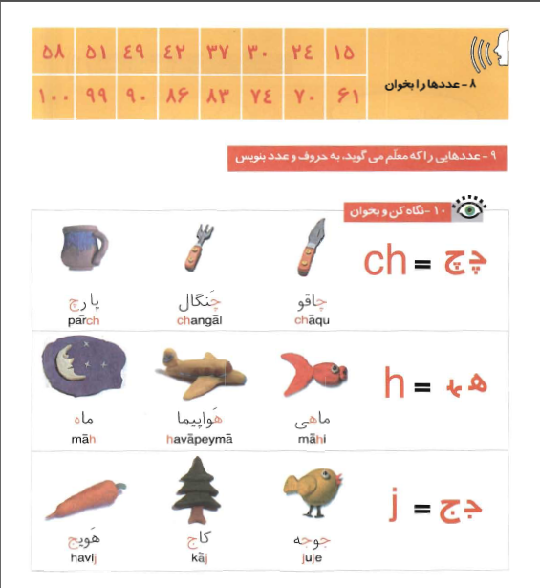
الاعداد و قاموس الدرس الحالي
كم عمرك؟

Slide 6
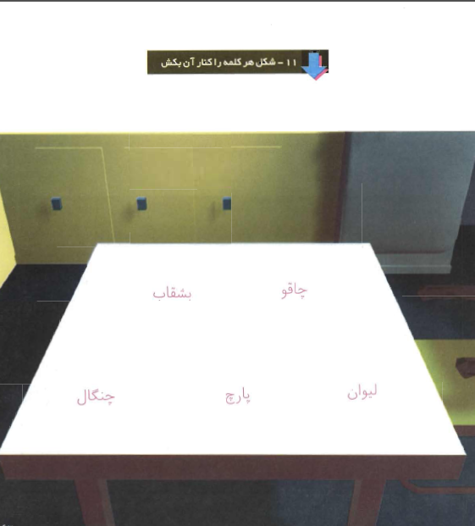
محتويات المطبخ
كم عمرك؟

Slide 7
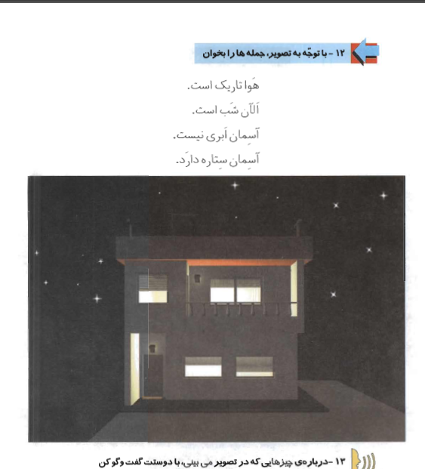
الليل و السماء و الظلام
كم عمرك؟

Slide 8
الاكلات الايرانية
كم عمرك؟

